Slide 1

DIGITÁLNÍ KOMPETENCE
A APLIKACE (V CIZÍCH JAZYCÍCH)
FRÝDEK-MÍSTEK
5.5.2025

Slide 2

Pokud vás zajímá
Petra Lexová, Ostrava
lexova@zs-ostrcil.cz
Notes:
https://digitalcompetences.edublogs.org/useful-links/

Slide 3

Co se za rok změnilo?

Slide 4
Máme nové kompetence!
DIGITÁLNÍ KOMPETENCE RÁMCOVÉHO VZDĚLÁVACÍHO PROGRAMU
Notes:
https://prohlednout.rvp.cz/zakladni-vzdelavani/klicove-kompetence/kdi

Slide 5


Slide 6
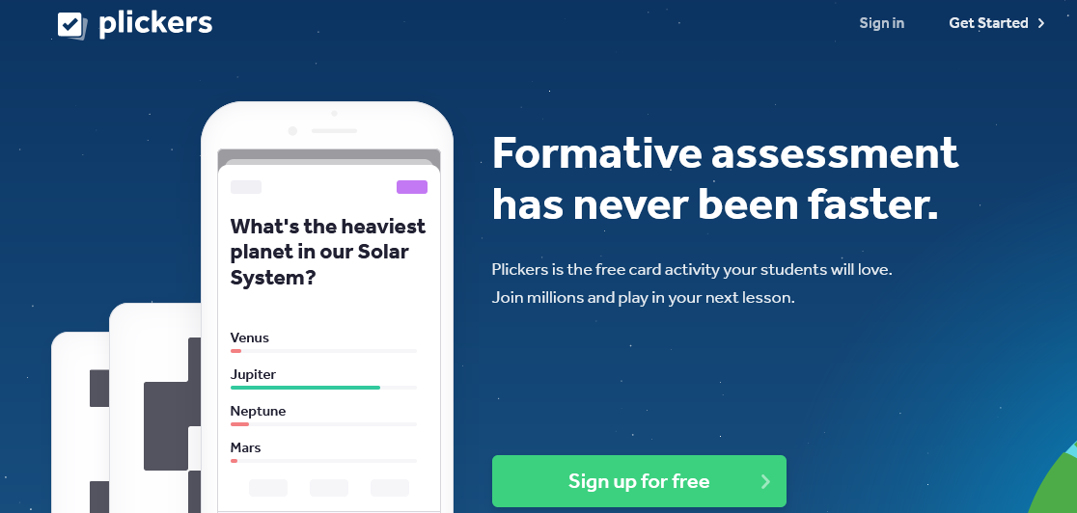
MINIANKETA ☺
Notes:
https://get.plickers.com/

Slide 7
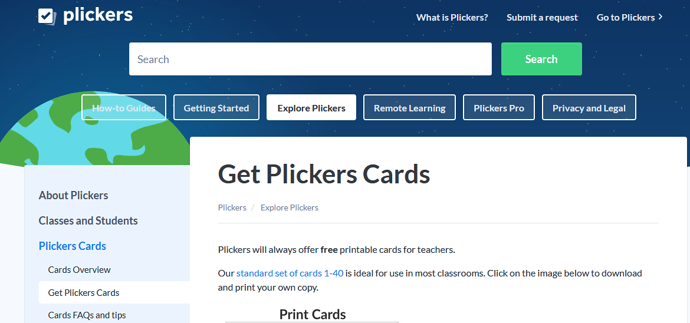
Notes:
https://help.plickers.com/hc/en-us/articles/360008948034-Get-Plickers-Cards

Slide 8
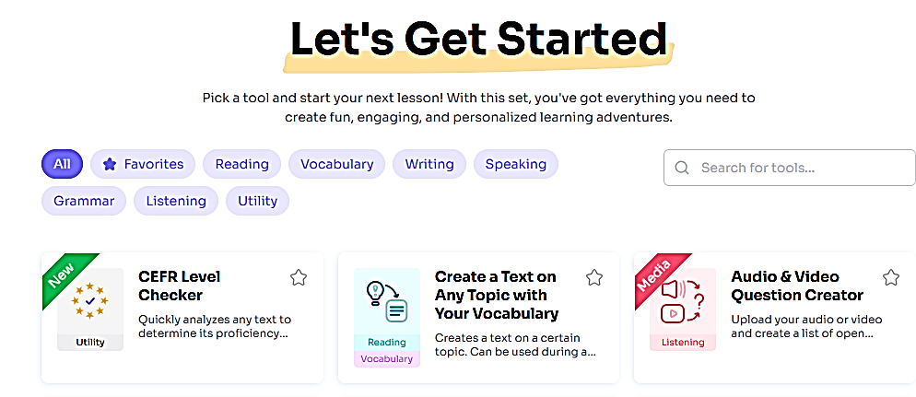
AI TOOLS
Notes:
twee.com

Slide 9
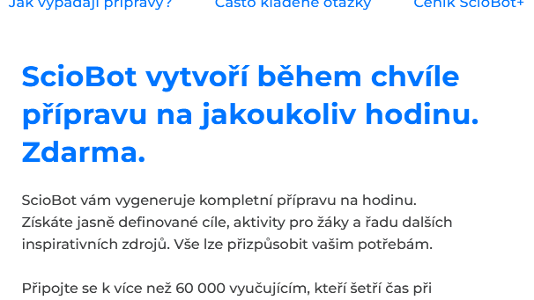
Notes:
https://sciobot.cz/

Slide 10
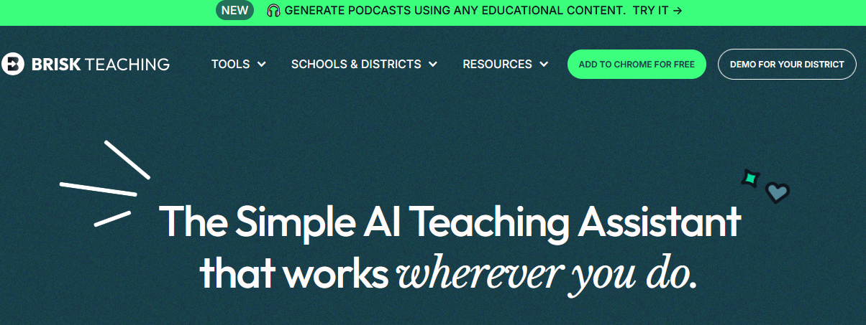
AI TOOLS
Notes:
https://www.briskteaching.com/

Slide 11

Na dvě kliknutí…
https://en.wikipedia.org/wiki/British_Museum

Slide 12

AI TOOLS
Notes:
https://notebooklm.google/

Slide 13
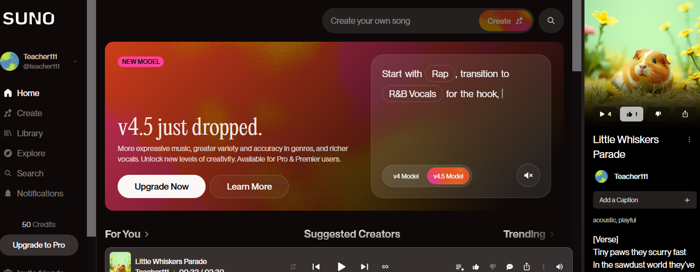
AI TOOLS
Notes:
https://suno.com/

Slide 14
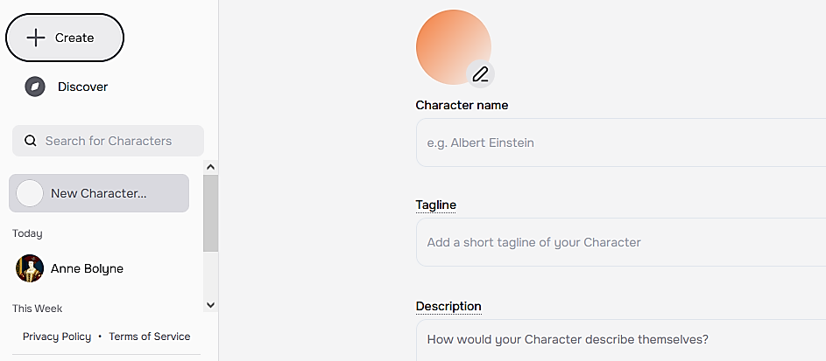
AI TOOLS
Notes:
character.ai

Slide 15
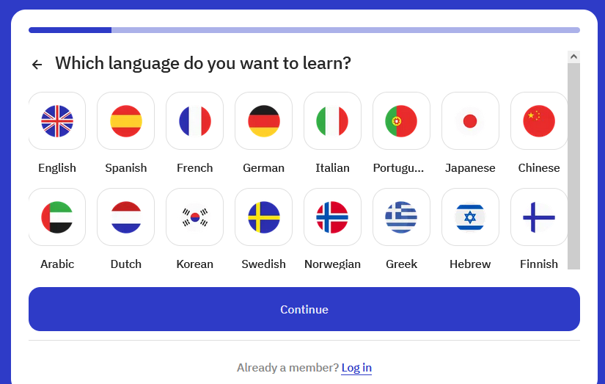
AI TOOLS
Notes:
https://talkpal.ai/

Slide 16
AI TOOLS
FACE GENERATORS
CLEANUP.PICTURES
Notes:
https://this-person-does-not-exist.com/en
https://cleanup.pictures/
https://character.ai/

Slide 17

MAGICKÁ CANVA
Notes:
https://www.canva.com/magic/

Slide 18
KATALOG AI NÁSTROJŮ
FUTUREPEDIA
Notes:
https://www.futurepedia.io/

Slide 19
Jen tak na okraj…
AI DĚTEM
KURIKULUM UMĚLÉ INTELIGENCE

Slide 20
ORGANIZACE VÝUKY
CLASSROOM SCREEN
TOOLBEE
Notes:
https://classroomscreen.com/
https://www.toolbee.app/?lang=CZ

Slide 21
ORGANIZACE VÝUKY
ANSWER GARDEN
Notes:
https://www.answergarden.ch/

Slide 22
ORGANIZACE VÝUKY
TAK TROCHU JINÉ MAZACÍ TABULKY
Notes:
https://whiteboard.fi/

Slide 23

Narakeet
Notes:
https://www.ecml.at/Resources/ICT/tabid/5865/InventoryID/269/language/en-GB/Default.aspx

Slide 24


Slide 25
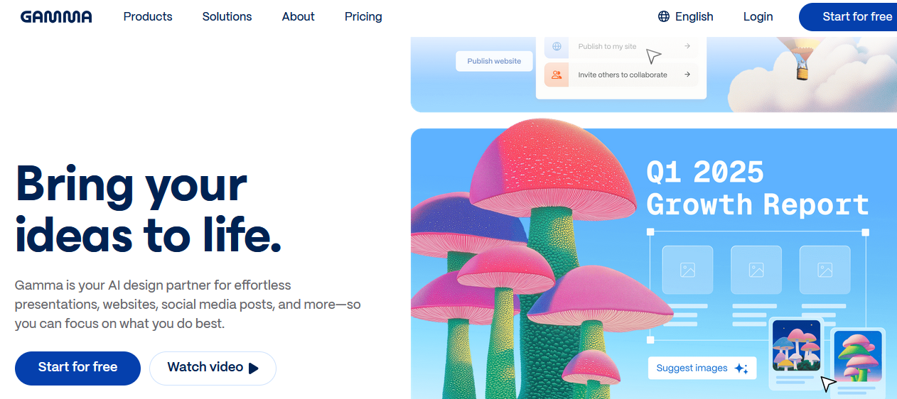
GAMMA
Notes:
https://gamma.app/cs

Slide 26
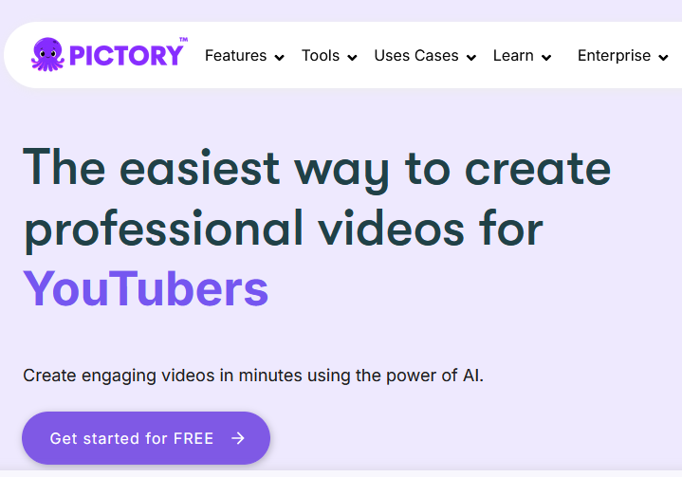
Notes:
https://app.pictory.ai/v2/home

Slide 27
TROCHA TEORIE…
EVROPSKÝ RÁMEC DIGITÁLNÍCH KOMPETENCÍ PEDAGOGŮ
UČITEL21.RVP.CZ
Notes:
https://digitalizace.rvp.cz/files/evropsky-ramec-digitalnich-kompetenci-pedagogu-digcompedu.pdf
https://ucitel21.rvp.cz/

Slide 28
SPEAKING
VOKI
Notes:
https://www.voki.com/

Slide 29
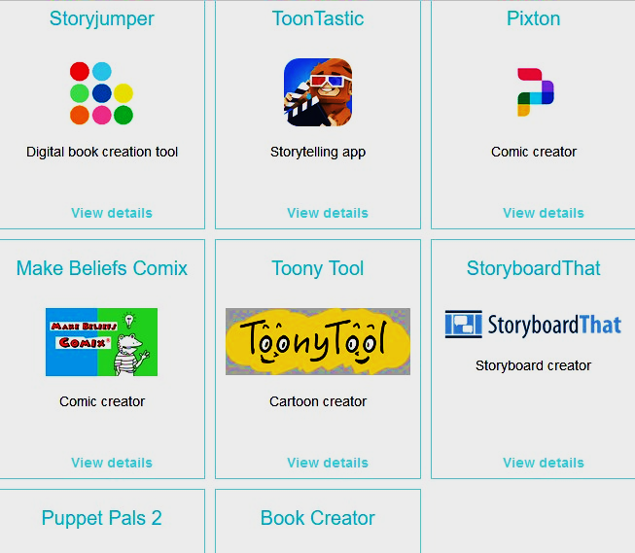
WRITING…

Slide 30
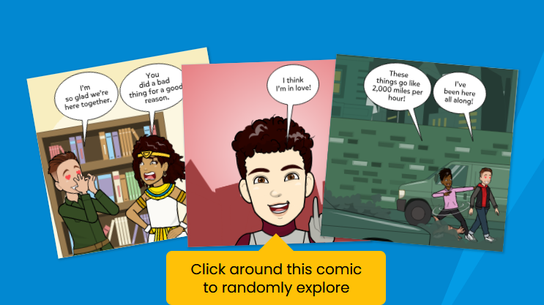
Notes:
https://www.pixton.com

Slide 31
A proč to všechno?
SAMR
Notes:
https://learningapps.org/display?v=p58fz1rwt23

Slide 32
Nejen prací…
https://quickdraw.withgoogle.com/
https://skribbl.io/
Notes:
https://quickdraw.withgoogle.com/

Slide 33
KVÍZY, HRY A DALŠÍ AKTIVITY
PLAYFACTILE
JEOPARDYLABS
EDUCAPLAY
SMARTLUMIO
Notes:
https://suite.smarttech-prod.com/
https://smartlumio.cz/

Slide 34
INSPIRACE A ZDROJE
PRO DIGITÁLNÍ VÝUKU
S DIGI NÁSTROJI
Notes:
https://www.ecml.at/Resources/ICT/tabid/5865/Default.aspx

Slide 35
OPAKUJEME
MULTIBUZZ.APP
Notes:
https://www.multibuzz.app/

Slide 36



A na úplný závěr…

Slide 37

Děkuji za pozornost.
lexova@zs-ostrcil.cz

